Slide 1
JAVNO SAVJETOVANJE U OKVIRU ŠVICARSKO-HRVATSKOG PROGRAMA SURADNJE
Predstavljanje mjere potpore „Civilno društvo“
16.lipnja 2023., Hotel Dubrovnik, Zagreb

Slide 2
9.30 – 10.00 | Registracija sudionika i kava dobrodošlice
10.00 – 10.30 | Predstavljanje mjere potpore „Civilno društvo“ Jelena Princivali, voditeljica Odjela za strateško planiranje, programiranje i informiranje, Ured za udruge Vlade Republike Hrvatske
10.30 – 12.30 | Rasprava o planiranim Pozivima na dostavu projektnih prijedloga u okviru mjere potpore „Civilno društvo“ i četiri programske komponente: Edukacija o održivom razvoju Jačanje volontiranja Mikro projekti Programi društveno-korisnog učenja u zajednici
12.30 – 13.00 | Završni komentari

Slide 3
ŠVICARSKO HRVATSKI PROGRAM SURADNJE
Financijski mehanizam švicarskog doprinosa procesu proširenja Europske unije koji je usmjeren na nove države članice EU, 2006.
Okvirni sporazum između Švicarskog saveznog vijeća i Vlade RH o provedbi Švicarsko-hrvatskog programa suradnje na smanjenju ekonomskih i socijalnih nejednakosti unutar proširene, 30. lipnja 2015. godine
Ministarstvo regionalnoga razvoja i fondova Europske unije potpisalo je 30. svibnja 2017. osam ugovora u okviru Švicarsko-hrvatskog programa suradnje
Potpisivanje ugovora Ministarstva regionalnoga razvoja i fondova Europske unije i Ureda za udruge Vlade Republike Hrvatske o provedbi projekata „Partnerska blok darovnica“ i „Blok darovnica za nevladine organizacije“, 27. ožujka 2018.
Održan sastanak Upravljačkog odbora, 17. svibnja 2018.

Slide 4
ŠVICARSKO HRVATSKI PROGRAM SURADNJE
Ured za udruge je od 2017. do 2024. godine bio zadužen za provedbu dijela programa čiji su korisnici bili organizacije civilnoga društava.
U 2018. Ured za udruge je raspisao dva natječaja: "Osnaživanje doprinosa organizacija civilnoga društva obrazovanju za održivi razvoj za unaprjeđenje ekonomske i socijalne kohezije" i "Osnaživanje hrvatsko-švicarskih partnerstava za lokalni društveno-ekonomski rast i razvoj".
Održane su informativne radionice

Slide 5
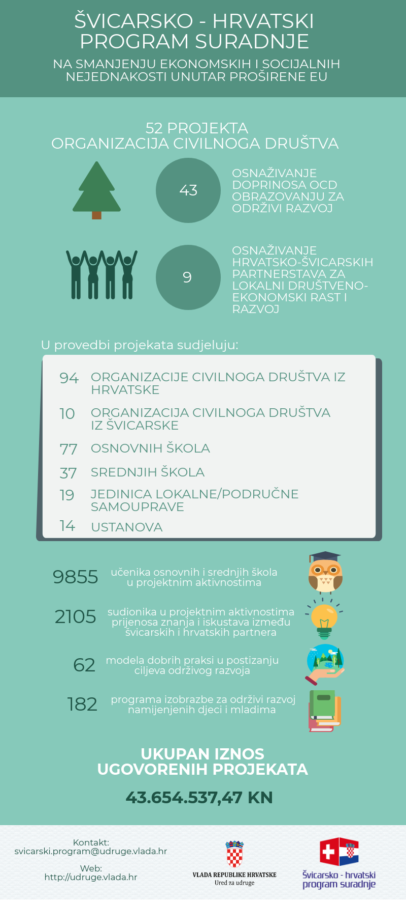
U okviru Švicarsko-hrvatskog programa suradnje Ured za udruge dodijelio je ukupno 43.654.537,47 kuna za 52 projekta OCD-a u području obrazovanja za održivi razvoj te jačanja švicarsko-hrvatskih partnerstava za lokalni društveno-ekonomski rast i razvoj.

Slide 6
Pitanja je moguće postavljati putem adrese e-pošte:
svicarski.program@udruge.vlada.hr

Slide 7
Predstavljanje mjere potpore „Civilno društvo i transparentnost“
2. švicarski doprinos

Slide 8
4 programske komponente:
Edukacija o održivom razvoju
Jačanje volontiranja
Mikro projekti
Programi društveno-korisnog učenja u zajednici

Slide 9
Edukacija o održivom razvoju
CILJ: povećati ulogu OCD-a u razvoju kompetencija djece i mladih o pitanjima održivog razvoja te osnažiti partnerstvo OCD-a, škola i lokalnih zajednica u podizanju svijest o pitanjima održivog razvoja
Partnerstva s drugim lokalnim dionicima (vrtići,škole,javne ustanove, lokalna samouprava)

Slide 10
1. Edukacija o održivom razvoju
Pozivom se planiraju podržati aktivnosti koje:
uključuju provedbu programa osposobljavanja o održivom razvoju za dječje vrtiće, učenike osnovnih i srednjih škola, koji uključuju participativne i interaktivne metode
(kao što su: debate, rad u grupama, rad u parovima, korištenje multimedija, brainstorming, eksperimentalne vježbe itd.);
uključivanje djece i mladih u obrazovne volonterske aktivnosti i volonterske aktivnosti od interesa za lokalnu zajednicu;
jačanje kapaciteta organizacija prijavitelja i partnera koji provode obrazovne programe za održivi razvoj (razvoj i provedba edukativnih radionica i seminara o održivom razvoju;
organizacija studijskih posjeta s primjerima dobre prakse u Hrvatskoj i inozemstvu);
izrada i provedba programa radionica za roditelje, učenike i druge skupine;
javne/stručne rasprave;
istraživačke aktivnosti;
podizanje svijesti javnosti o važnosti ciljeva održivog razvoja

Slide 11
2. Jačanje volontiranja
CILJ:
jačati doprinos volontiranja društvenom i gospodarskom rastu i demokratskom razvoju
povećati broj kvalitetnih i održivih volonterskih i volonterskih obrazovnih programa te potaknuti razvoj uključivog volontiranja
Partnerstva s drugim lokalnim dionicima
(vrtići,škole,javne ustanove, lokalna samouprava)

Slide 12
2. Jačanje volontiranja
Pozivom se planiraju podržati aktivnosti koje:
povećavaju kapacitete korisnika kao pokretača volonterskih inicijativa (uključujući: edukacije za koordinatore volontera u OCD za pružanje usluga ranjivim skupinama u slučaju krize, edukacija organizatora volontiranja o upravljanju volonterstvom, uvođenju inovativnih alata i mehanizama volontiranja u zdravstveni i socijalni sustav, podizanju svijesti javnosti o vrijednostima volontiranja kroz kampanje i druge inovativne oblike promicanja volonterstva, unapređenju znanja i vještina zaposlenika i volontera, u OCD i javnim ustanovama za pružanje specifičnih usluga koje pružaju OCD ili javne ustanove, mentorstvo OCD i javnih ustanova za uvođenje standarda kvalitete volonterskih programa, podrška OCD u razvoju novih volonterskih programa za pružanje usluga od općeg interesa i njihovu provedbu),
potiču suradnju javnih, privatnih i civilnih subjekata, kao i provedbu pilot volonterskih akcija.

Slide 13
3. Mikro projekti
CILJ:
osigurati aktivnu ulogu organizacija civilnog društva u razvoju lokalne zajednice,
smanjiti regionalne razlike postizanjem uravnoteženog regionalnog socioekonomskog rasta i pronaći prilagođena rješenja za lokalne probleme
doprinijeti uravnoteženom regionalnom društveno-ekonomskom rastu i demokratskom razvoju Hrvatske

Slide 14
3. Mikro projekti
Pozivom se planiraju podržati aktivnosti kojima će se:
promicat važnost razvoja programa lokalne zajednice u različitim temama, temeljenih na potrebama zajednice, koji bi poboljšali kvalitetu života zajednice, te ojačali suradnju između organizacija civilnog društva i ostalih lokalnih dionika.
korisnici ojačati svoje kapacitete (kao što su financijsko upravljanje projektom, strateško planiranje, mapiranje potreba ciljane regije/skupine, uvođenje inovativnih i kreativnih alata i mehanizama za rad s različitim skupinama)
uspostaviti partnerstva s drugim dionicima kako bi osigurali održivost rezultata projekata

Slide 15
4. Programi društveno-korisnog učenja u zajednici
CILJ:
poticati održiva partnerstva između visokih učilišta i organizacija civilnog društva u razvoju i provedbi programa društveno-korisnog učenja s ciljem povećanja broja studenata sa stečenim praktičnim znanjima i vještinama za rješavanje specifičnih problema, društvenih problema i razvoja zajednice,
jačanje stručnih, analitičkih i zagovaračkih kapaciteta OCD-a kroz suradnju s visokoškolskim ustanovama

Slide 16
4. Programi društveno-korisnog učenja u zajednici
Pozivom se planiraju podržati aktivnosti kojima će se:
uspostaviti rad centara za potporu provedbi programa društveno-korisnog učenja unutar visokih učilišta;
raditi na osposobljavanju nastavnika za provođenje društveno-korisnog učenja i vrednovanje rada studenata;
organizirati studentske debate, treninge, radionice, seminare, javne/stručne rasprave
raditi na osposobljavanju djelatnika organizacija civilnog društva za rad sa studentima u okviru programa društveno-korisnog učenja i provedba programa društveno-korisnog učenja u organizacijama civilnog društva;
provoditi informacijsko-komunikacijske aktivnosti
izraditi nastavni materijal s ciljem promicanja rezultata programa društveno-korisnog učenja;
raditi na osposobljavanju studenata za primjenu stečenih znanja o potrebama i uslugama u lokalnoj zajednici osmišljavanjem društvenih inovacija;
razmjena znanja sa švicarskim organizacijama

Slide 17
4 programske komponente
Komponente programa provodit će se kao otvoreni pozivi za dostavu prijedloga projekata za koje se očekuje da će financirati približno 60 (maksimalno) pojedinačnih projekata organizacija civilnog društva:
1)Edukacija o održivom razvoju – 10 – 15 projekata (razdoblje provedbe: 24 – 36 mjeseci)
2) Jačanje volontiranja – 7 – 10 projekata (razdoblje provedbe: 12 – 24 mjeseca)
3) Mikro projekti - 15 – 20 projekata (razdoblje provedbe: 10 – 12 mjeseci)
4) Društveno-korisno učenje – 8 – 15 projekata (razdoblje provedbe: 24 – 36 mjeseci

Slide 18
 | Ukupni proračun u EUR | Ukupni proračun u CHF | Švicarski doprinos u EUR (85%) | Nacionalno sufinanciranje u EUR (15%) | Švicarski doprinos u CHF (85%) | Nacionalno sufinanciranje u CHF (15%)
Komponenta 1 – Edukacija o održivom razvoju | 2.401.300,00 | 2.339.106,33 | 2.041.105,00 | 360.195,00 | 1.988.240,38 | 250.865,95
Komponenta 2 - Jačanje volontiranja | 1.480.000,00 | 1.441.668,00 | 1.258.000,00 | 222.000,00 | 1.182.167,76 | 259.500,24
Komponenta 3 – Mikro projekti | 950.426,00 | 925.809,97 | 807.862,10 | 142.563,90 | 786.938,47 | 138.871,50
Komponenta 4 - Program društveno korisnog učenja u zajednici | 2.027.000,00 | 1.974.500,70 | 1.722.950,00 | 304.050,00 | 1.678.325,59 | 296.175,11
Management Costs | 1.833.057,87 | 1.785.581,67 | 1.558.099,19 | 274.958,68 | 1.517.744,42 | 267.837,25
Ukupni proračun | 8.691.783,87 | 8.466.666,67 | 7.388.016,29 | 1.303.767,58 | 7.196.666,67 | 1.270.000,00

Slide 19
Hvala na pažnji!
svicarski.program@udruge.vlada.hr

